Slide 1
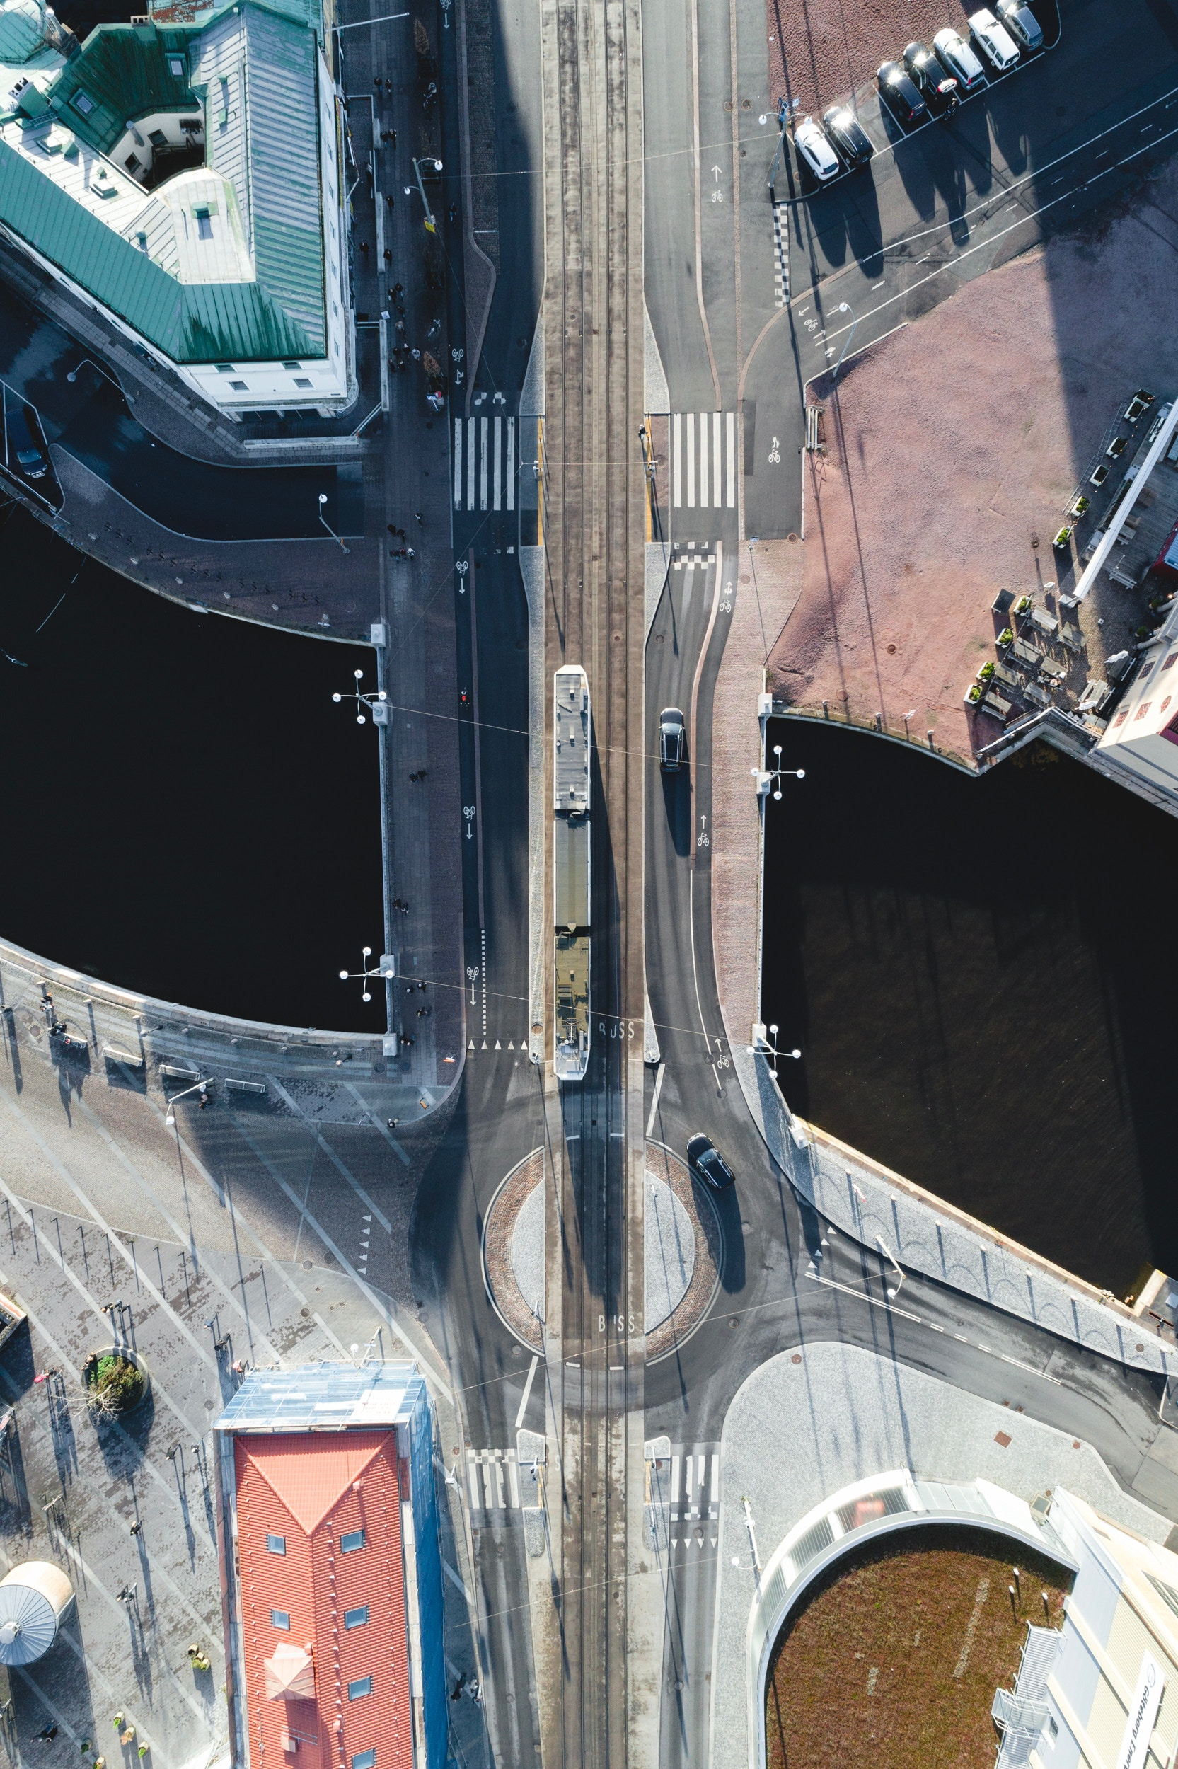
Inspirationsdag
om
genus
och
intersektionalitet
Source: Jonas Jacobsson on Unsplash

Slide 2
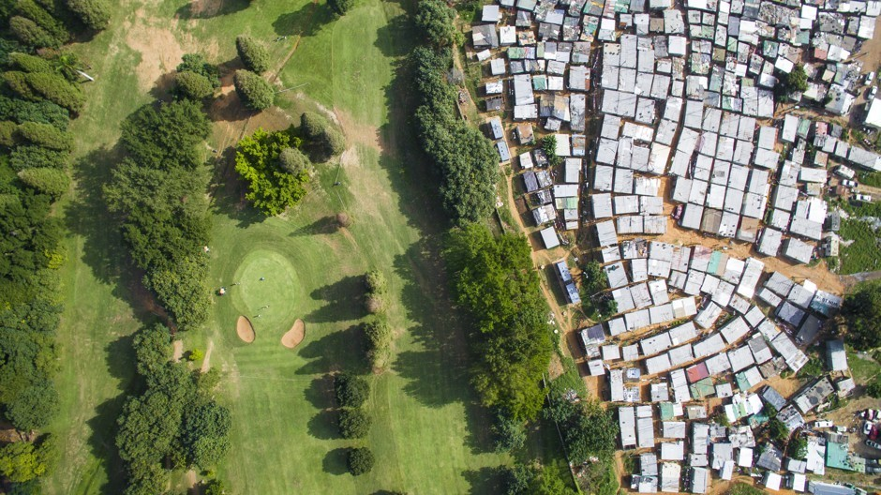
Source: Johnny Miller

Slide 3
Kön

Slide 4
Kropp
Juridiskt kön
Könsidentitet
Könsuttryck

Slide 5
Genus

Slide 6
“Man föds inte till kvinna, man blir det”
Simone de Beauvoir, Det Andra Könet, 1949

Slide 7
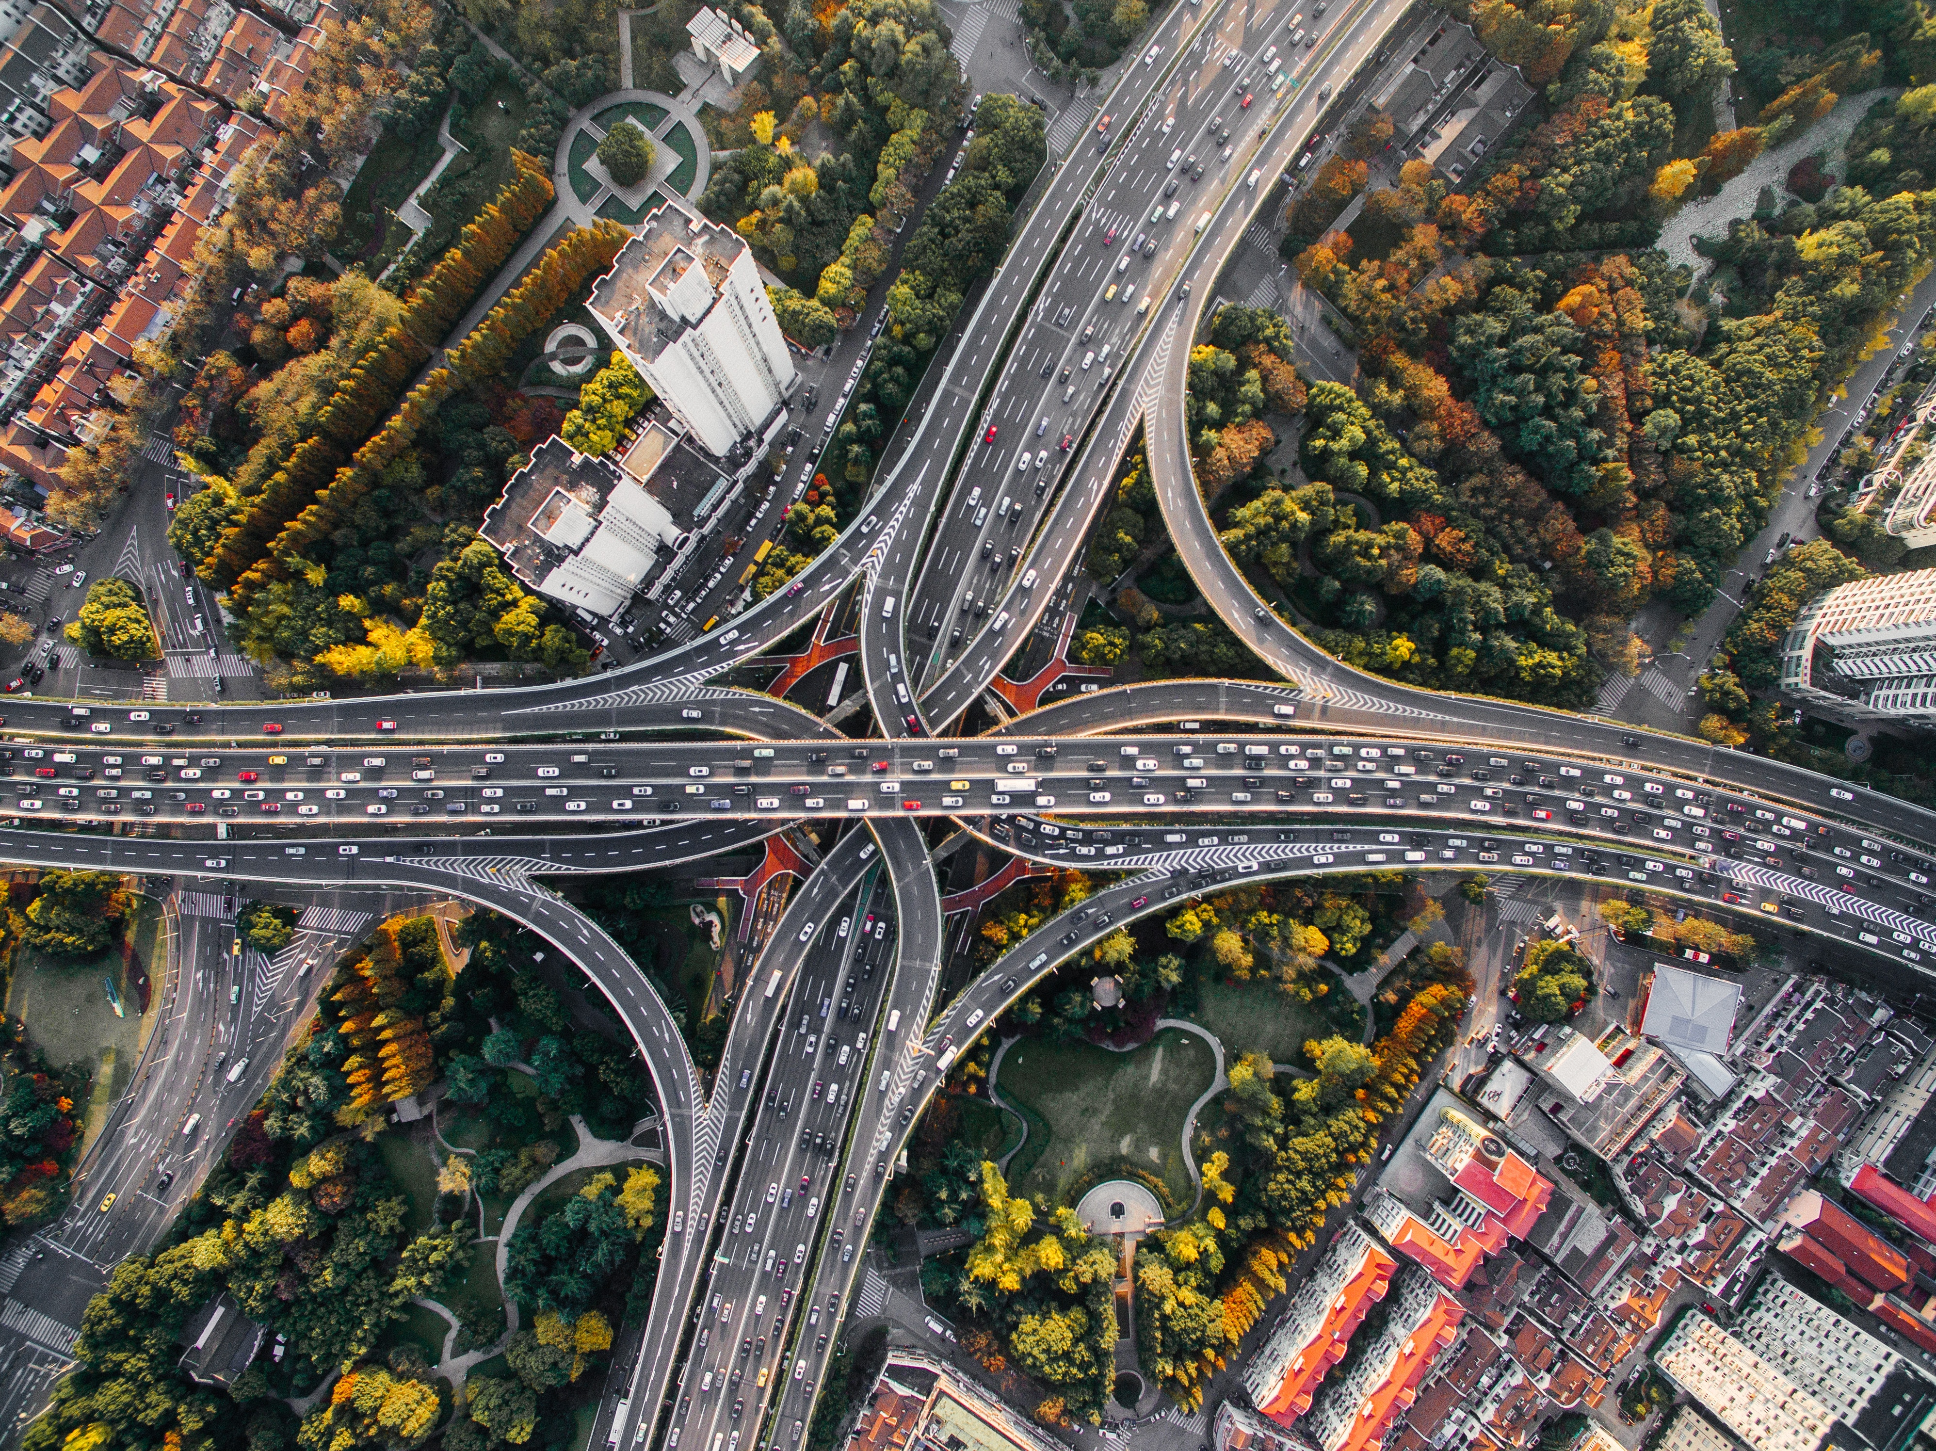
Intersektionalitet
Source: Denys Nevozhai on Unsplash

